Slide 1


Защитим наших детей от электрического тока!
_{Филиал АО «ДРСК»}
«Приморские электрические сети»

Slide 2

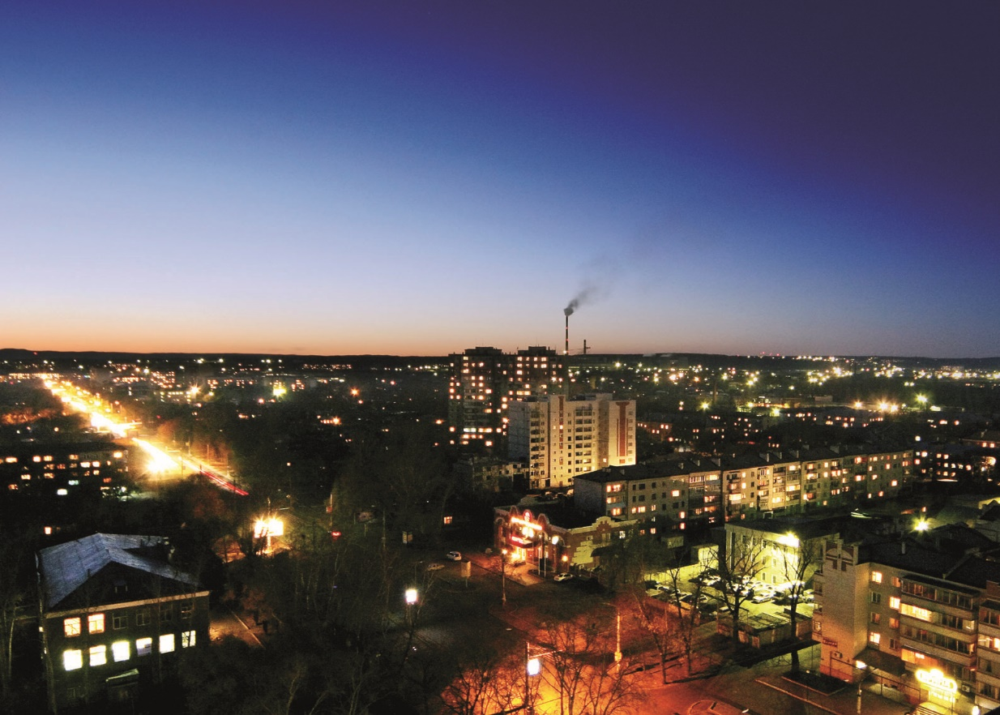
Детский электротравматизм: вопросы и ответы
_{Что такое электроэнергия?}
Электрическая энергия заставляет работать все вокруг нас – от домашних утюгов до поездов. Электричество начинается с атомов, в которых находятся крошечные частицы – электроны и протоны. Взаимодействие этих частиц и создает электричество.
Электричество вырабатывают на электростанциях

Slide 3
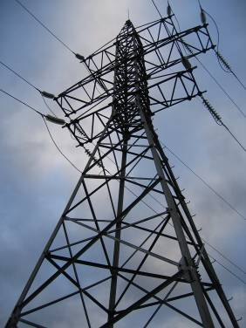

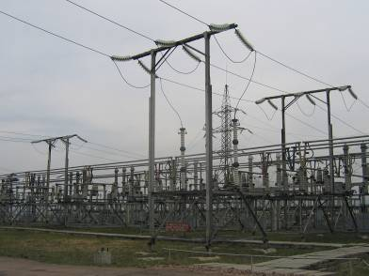
Детский электротравматизм: вопросы и ответы
Выработанная электроэнергия передается потребителям по линиям электропередачи и подстанциям. Сотни километров занимает путь электроэнергии от ГЭС до выключателя в вашем в доме.

Slide 4

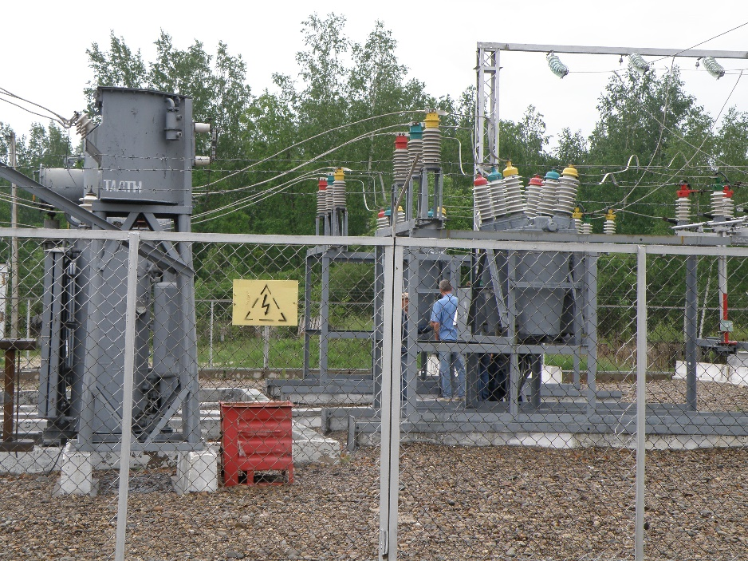
Детский электротравматизм: вопросы и ответы
ЛЭП (линии электропередачи), подстанции - объекты повышенной опасности!

Slide 5
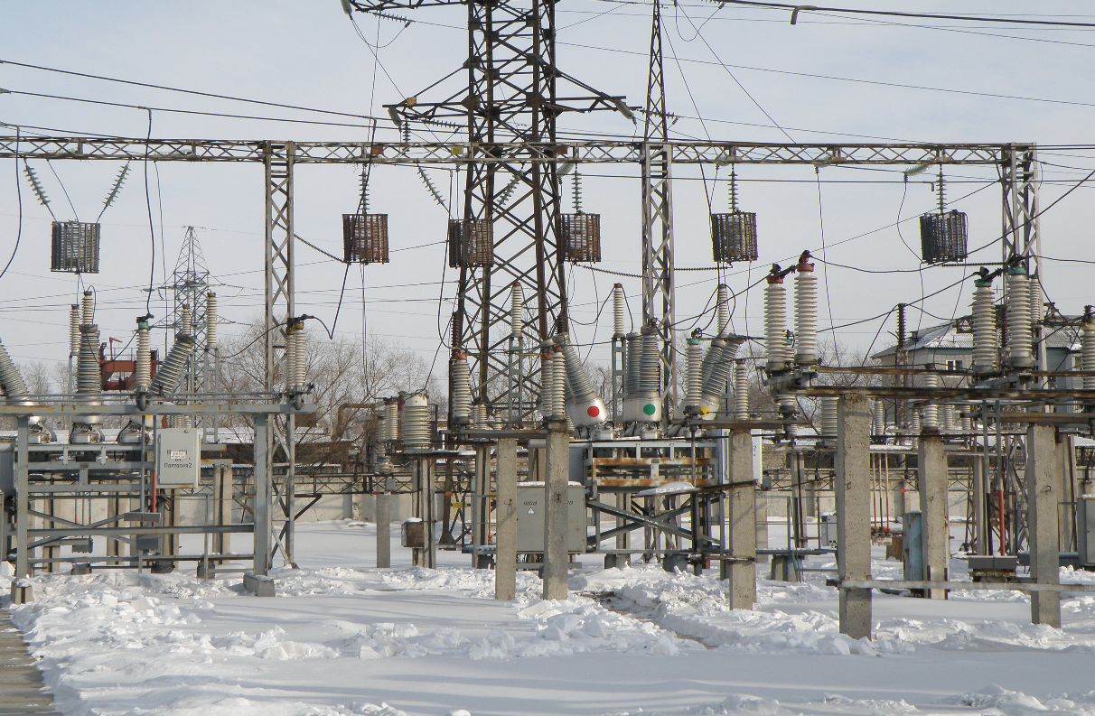
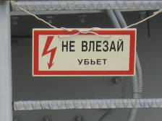
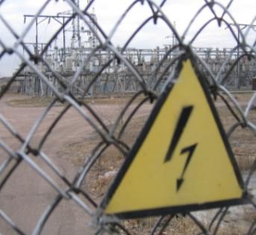
Детский электротравматизм: вопросы и ответы
На опорах ЛЭП и ограждении подстанций размещают предупреждающие знаки. Эти знаки предупреждают и запрещают приближаться к энергообъектам..

Slide 6

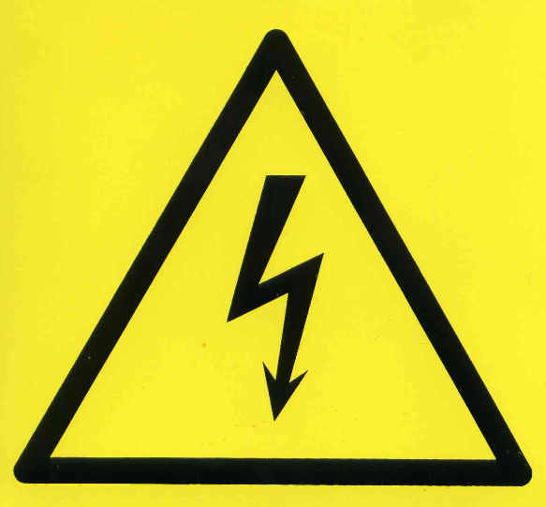

Детский электротравматизм: вопросы и ответы
Запомни предупреждающие знаки!

Slide 7
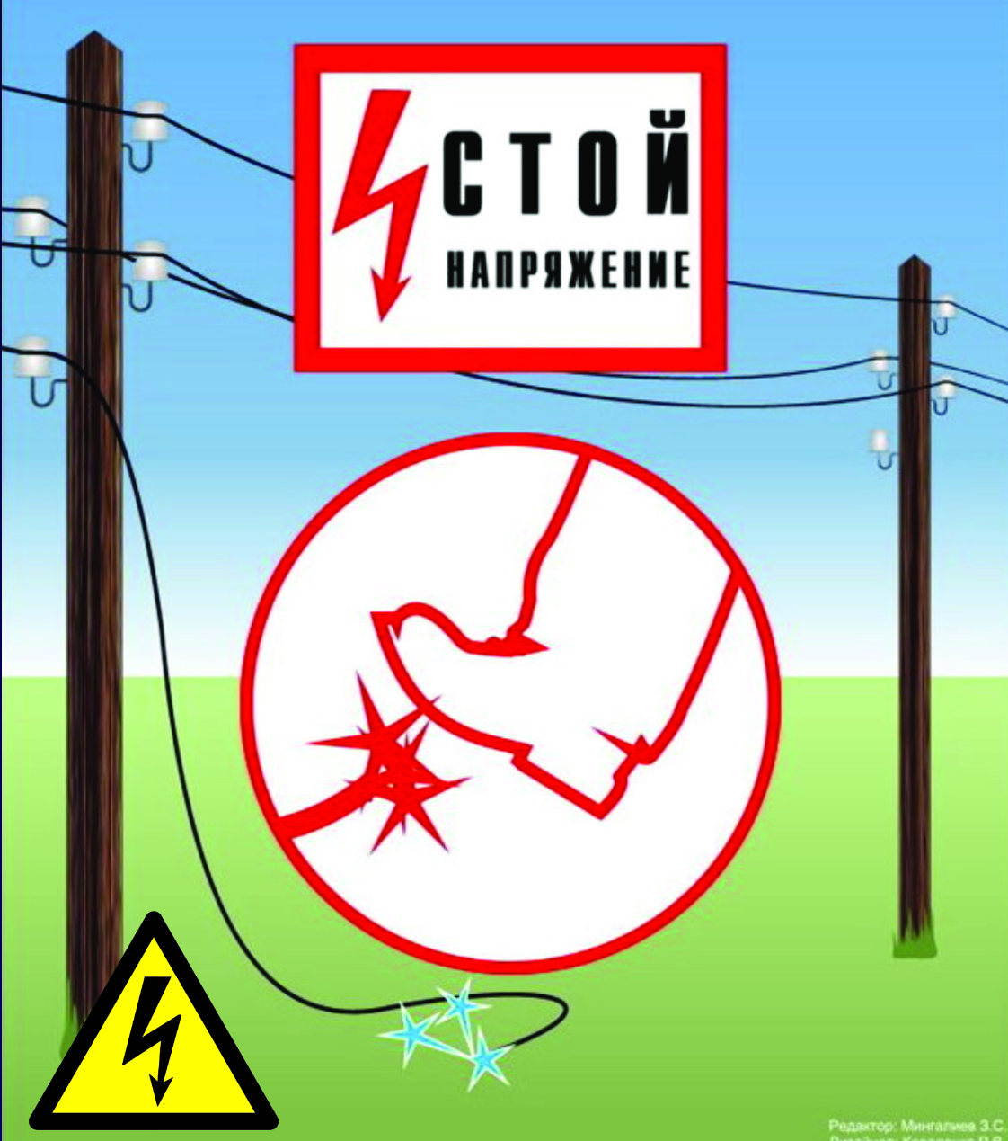
Если ты увидишь оборванный или провисший провод
НЕ ПРИКАСАЙСЯ И НЕ ПРИБЛИЖАЙСЯ!
Даже при приближении к лежащему на земле проводу человек может быть поражен электрическим током.

Slide 8
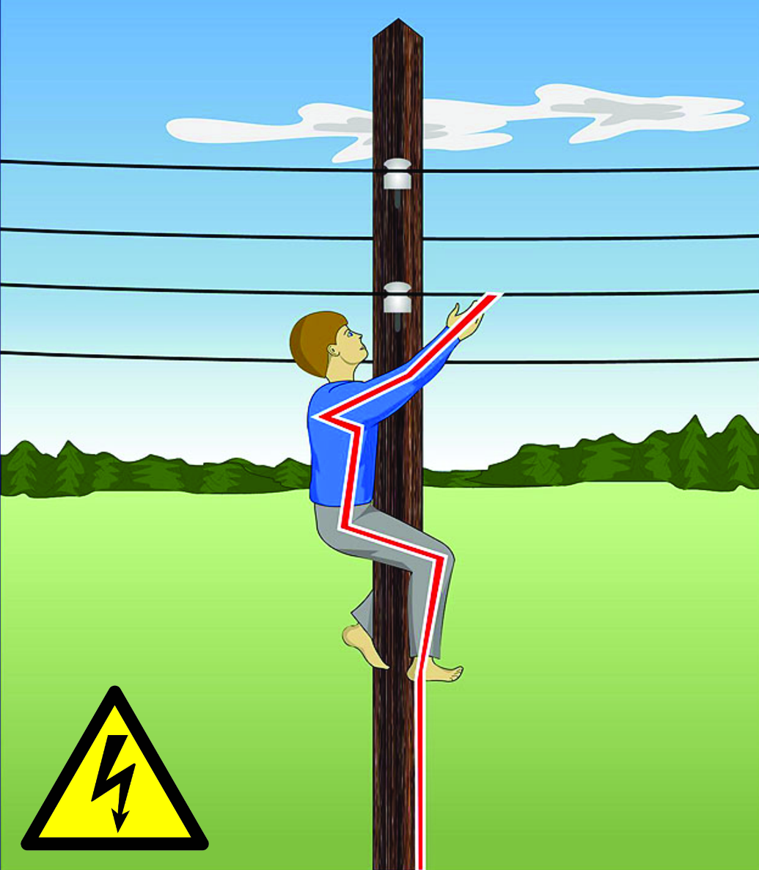
_{ОСТАНОВИСЬ!}
Влезая на опору линии электропередачи, ты подвергаешь свою жизнь опасности!

Slide 9
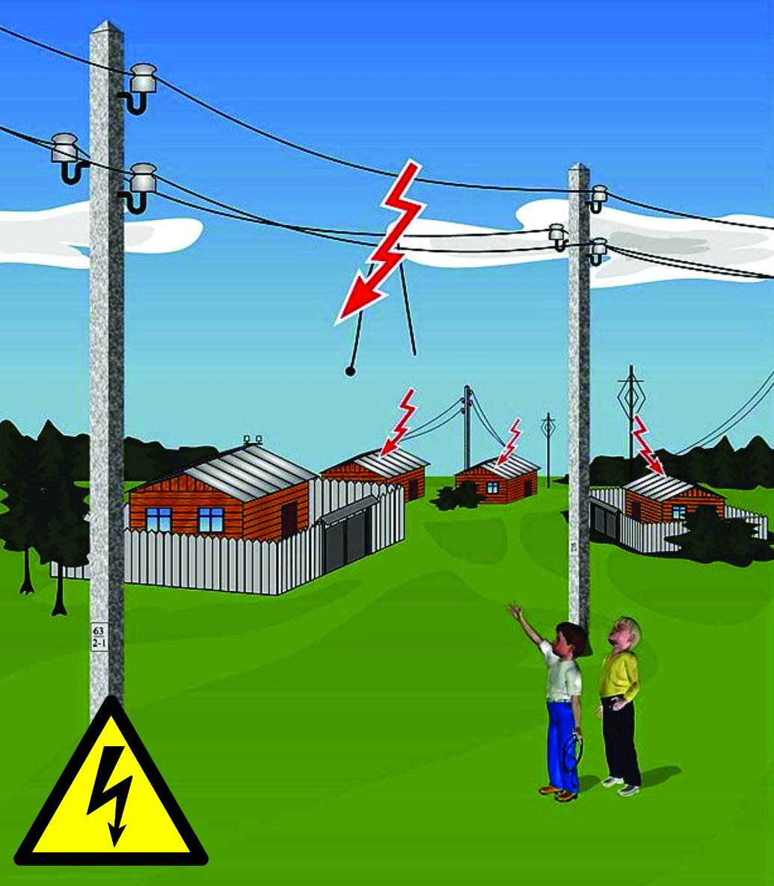
_{ОСТАНОВИСЬ!}
Нельзя набрасывать на провода проволоку и другие предметы

Slide 10
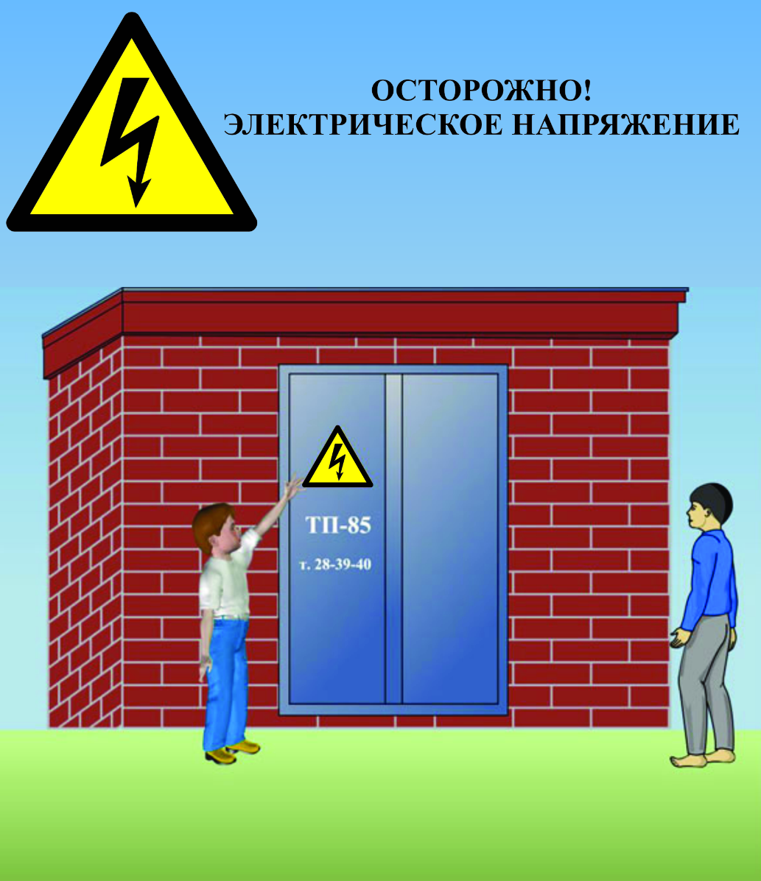
_{ОСТАНОВИСЬ!}
Не подходи близко! Внутри ток высокого напряжения!
Тебе грозит смертельная опасность!!!
Обращай внимание на предупредительные знаки!

Slide 11
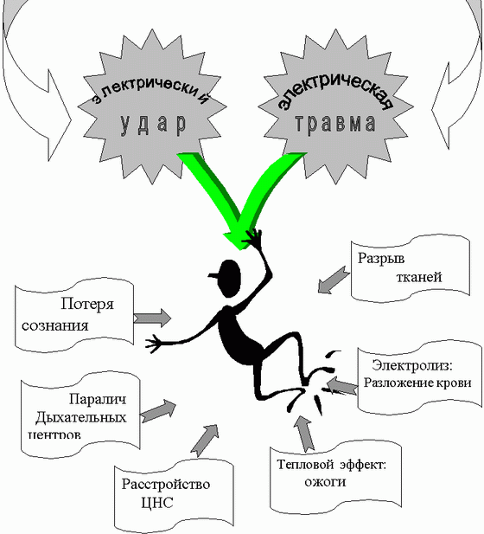
Чем опасен электрический ток?

Slide 12

Предупреждение несчастных случаев
Главные причины трагических случаев с детьми – это шалость и озорство вблизи линий электропередачи и подстанций, прикосновение к оборванным проводам, оголенным токоведущим частям штепсельных розеток, патронов, выключателей и электроприборов, включенных в сеть.,
Знание опасности электрического тока предупреждает трагические случаи,

Slide 13
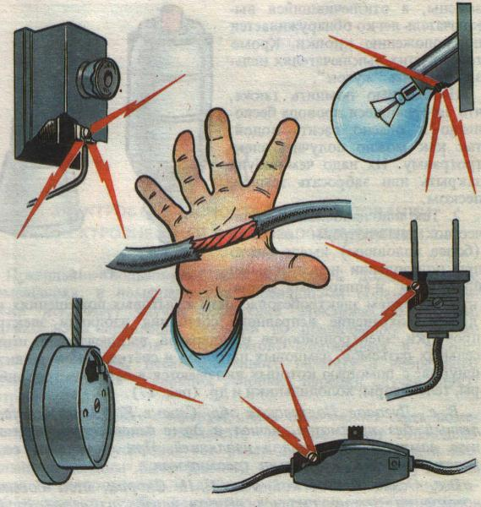
Предупреждение несчастных случаев
Во избежание несчастных случаев от поражения электрическим током, необходимо каждому учащемуся представлять себе опасность действия электрического тока, твердо знать и неуклонно выполнять в школе, дома и на улице основные правила электробезопасности!

Slide 14

Предупреждение несчастных случаев
Категорически запрещается: влезать на опоры воздушных линий электропередачи, на крыши вагонов, домов и строений, где близко проходят электрические провода, разбивать лампы, изоляторы, запускать бумажного змея вблизи провода, играть под воздушными линиями, а также проникать в трансформаторные подстанции или за ограду электрических подстанций и трансформаторов, открывать дверцы распределительных щитов и других электрических устройств в подъездах, подвалах, на чердаках.

Slide 15
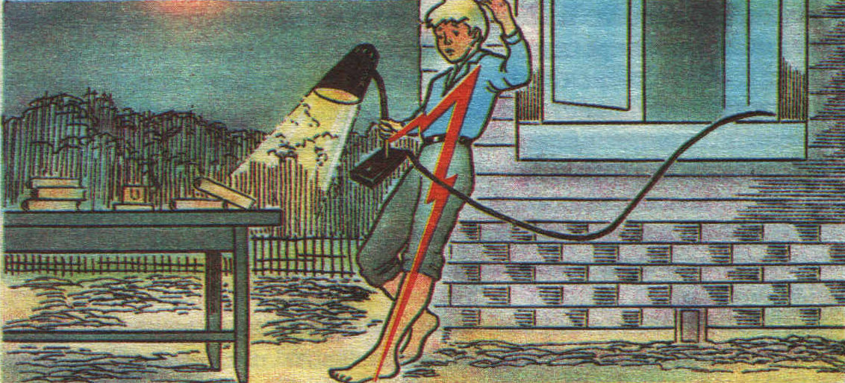
Предупреждение несчастных случаев
Бытовые приборы и переносные светильники напряжением 220 В предназначены только для пользования в помещениях

Slide 16

Будьте счастливы!

